Slide 1



Prova Finale di Ingegneria del Software a.a. 2019/2020
Ginevra Iorio – Marco Lacava - Lorenzo Mainetti

Slide 2
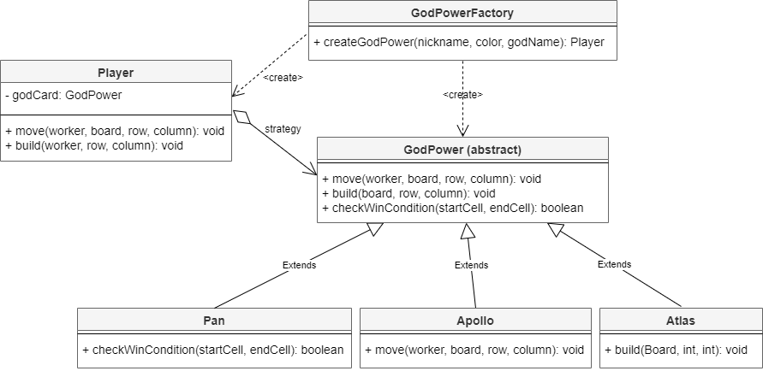


Pattern Utilizzati

Slide 3
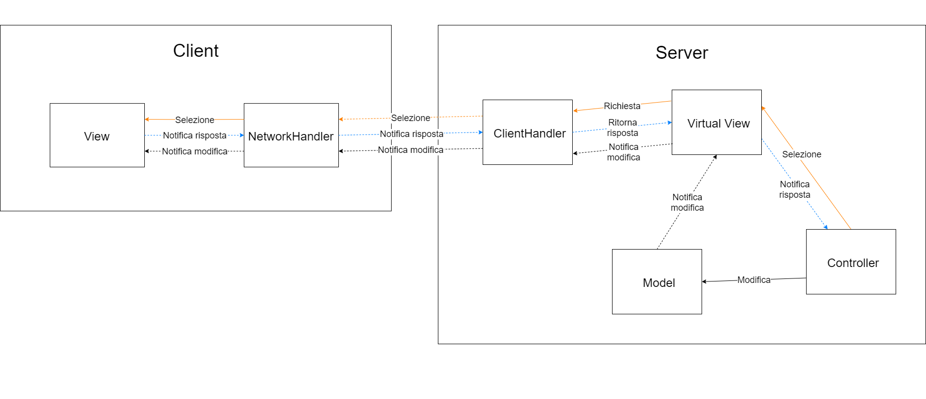


Gestione della rete

Slide 4
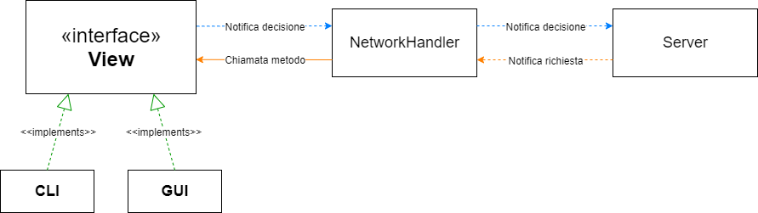

Client
Controlla continuamente la connessione con il server
Riceve i messaggi dal server e li gestisce
Riceve i messaggi dal giocatore e li invia al server

